Slide 1
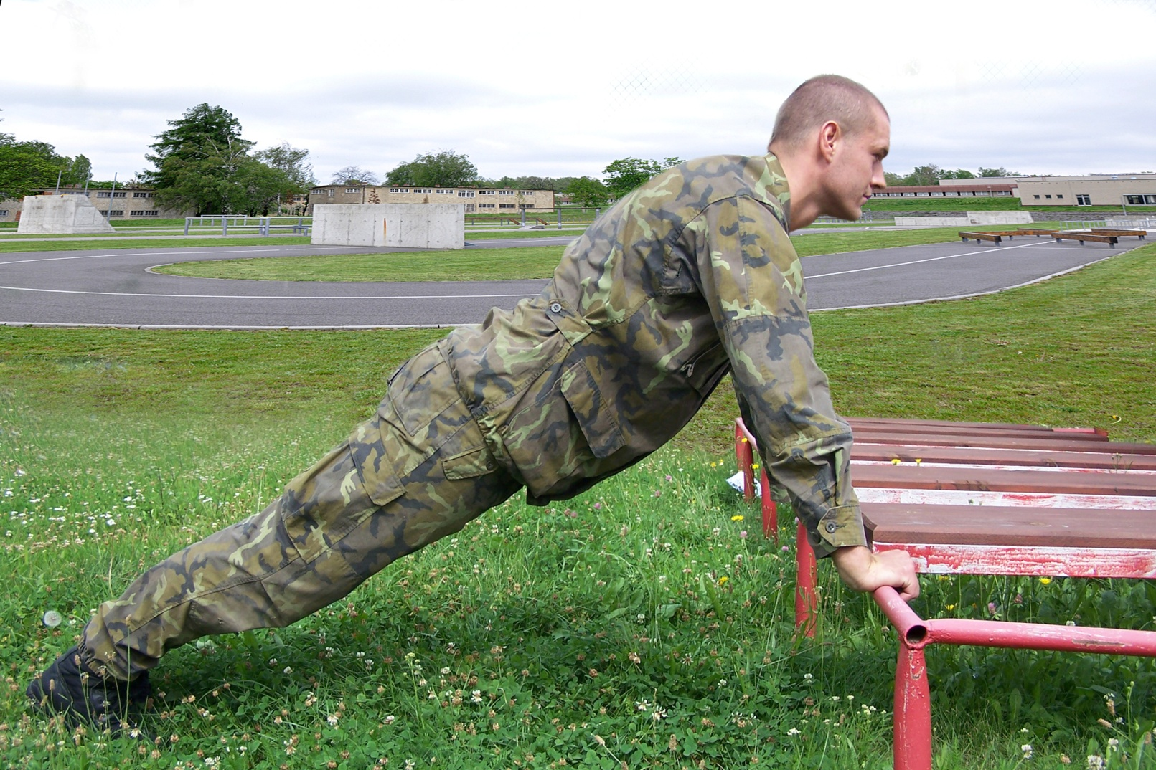
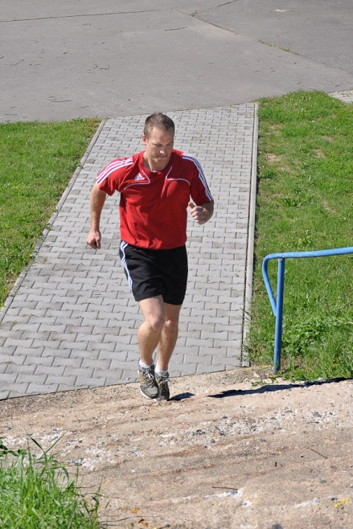
Fyzická příprava vojsk I
pplk. PhDr. Michal Vágner, Ph.D.

Slide 2
Fyzická příprava vojsk I
Cíle: zařazení fyzické přípravy v rámci výcviku AČR, formy fyzické přípravy, výcvik vojáka a instruktora, programy fyzické přípravy
Průběh: vševojskový výcvik a jeho rozdělení, formy fyzické přípravy v základní a speciální tělesné přípravě, rozdělení výcviku vojáka v souvislosti se sportovní přípravou, výcvik instruktora, různé druhy programů výcviku
Přezkoušení: otázky směřující na výcvik a programy výcviku fyzické přípravy
Notes:
Speciální složka tělesné připravenosti se utváří ve služební tělesné přípravě a v jednotlivých druzích vojensko-odborné přípravy

Slide 3
Odborná příprava
Další
přípravy …
Chemická
příprava
Služební
tělesná
příprava
Vševojskový
výcvik
Pořadová
příprava
Střelecká
příprava
Zdravotní
příprava
Notes:
Speciální složka tělesné připravenosti se utváří ve služební tělesné přípravě a v jednotlivých druzích vojensko-odborné přípravy

Slide 4
SLUŽEBNÍ TĚLESNÁ PŘÍPRAVA

Slide 5
Cíl fyzické přípravy
The goal of the Army Physical Fitness Training Program is to develop Soldiers who are physically capable and ready to perform their duty assignments or combat roles.

Slide 6
Tělesná příprava
Zdatnost
Základní tělesná příprava
=
Všeobecná tělesná výkonnost
Speciální tělesná příprava
=
Speciální tělesná výkonnost
V
Bojová příprava
S
B
∪
Notes:
6

Slide 7
Tělesná připravenost
Služební tělesná příprava
Všeobecná
Speciální
Notes:
Speciální složka tělesné připravenosti se utváří ve služební tělesné přípravě a v jednotlivých druzích vojensko-odborné přípravy

Slide 8
Výcvik v základní tělesné přípravě
1
Učební zaměstnání
2
Individuální trénink
3
Trénink
Kurzy
Soustředění

Slide 9
Výcvik ve speciální tělesné přípravě
1
Profesní minimum
2
Základní výcvik
3
Zdokonalovací výcvik
Účelový
Instruktorský

Slide 10
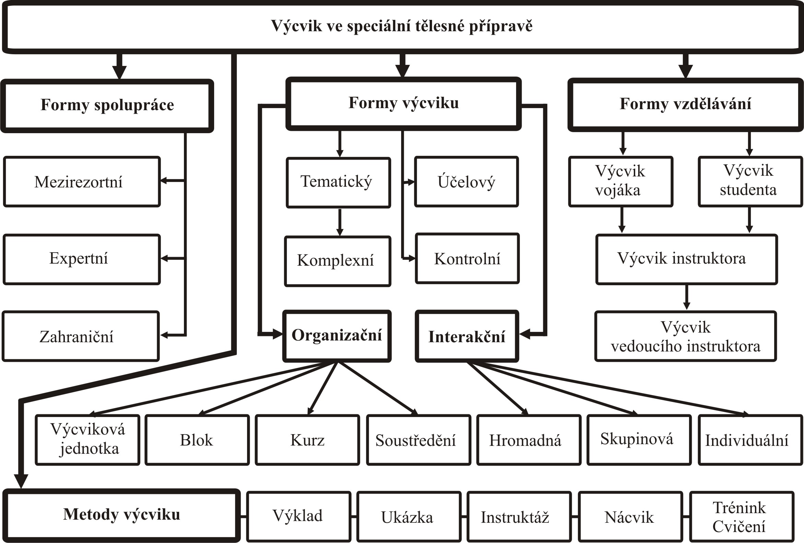

Slide 11
Výcvik vojáka - instruktora
Základní výcvik
Zdokonalovací výcvik
Instruktorský výcvik
Není výcvik instruktora

Slide 12
TYPY CVIČEBNÍCH PROGRAMŮ
Programy pro jednotky
Základní tělesný výcvik
Základní bojový výcvik
Pokročilý tělesný výcvik
Speciální tělesný výcvik
Pokročilí bojový výcvik
Individuální programy
Speciální programy
Selhání v přezkoušení z tělesné přípravy
Vojáci po zranění
Vojákyně po mateřské dovolené
Vojáci s nadváhou
Vojáci s profilem
Doporučení pro vojáky vzhledem k věku

Slide 13
Programy pro jednotky​
Základní tělesný výcvik
Tréninkový program v základním tělesném výcviku přináší vojákům výchozí zlepšení úrovně tělesné zdatnosti, kterou potřebují k vykonávání svého povolání. Tento program musí plně respektovat postupné zvyšování fyzické náročnosti a je zaměřen především na upevnění fyzických komponent, které mohou být v dalších programech dále rozvíjeny.
Základní bojový výcvik
Základní bojový výcvik se zakládá na pohybových činnostech spojených s bojovou připraveností. Do tohoto programu by měly být zařazeny základní bojové dovednosti v podobě pochodů, běhu, plavání, skákání, plazení, přelézání překážek a přenášení zátěže. Avšak jedná se stále o základní výcvik a proto by měla být hlavní pozornost více zaměřena na precizní zvládnutí pohybu, než na příliš velké fyzické zatížení.

Slide 14
Programy pro jednotky​
Pokročilý tělesný výcvik
Pokročilí tělesný výcvik se zaměřuje především na pohybový výkon a výkonnost, která prohlubuje celkovou fyzickou připravenost vojáků. Tento výcvik navazuje na základní tělesný výcvik a proto je nutné, aby ho absolvovali pouze vojáci splňující základní fyzickou úroveň. Výcvik by se měl v této fázi dělit i na přípravu v jednotlivých pohybových schopnostech tak, aby docházelo k viditelnému zvýšení síly, vytrvalosti a mobility.
Speciální tělesný výcvik
Výcvikové programy zaměřující se na speciální výcvik jsou rozděleny do jednotlivých specializací a zaměřují se především na odborné prohlubování dovedností v těchto specializacích. Takový výcvik zahrnuje prohlubování dovedností v házení, přesunech, pohybu přes překážky, základech přežití, boji zblízka, vojenském lezení, vojenském plavání a přesunech na sněhu a ledu.

Slide 15
Programy pro jednotky​
Pokročilý bojový výcvik
V pokročilém bojovém výcviku jsou kombinovány výše uvedené výcviky tak, aby docházelo k vyšší připravenosti konkrétních jednotek v jejich činnostech. Vojenské dovednosti jsou zde prováděny i po předchozím fyzickém zatížení a do výcviku jsou zařazovány i potřebné dovednosti získané ve speciálním tělesném výcviku.

Slide 16
Individuální programy
V případě, že členové jednotky nemohou praktikovat společný výcvik (různé stupně velení, nemocnice, vojenské školy, zabezpečovací útvary a zařízení apod.) nebo pokud jejich výkon funkce vyžaduje vysokou úroveň fyzické připravenosti a pohybových dovedností, tak je vhodné praktikovat individuální cvičební program. Individuální cvičební programy vycházejí z hlubší znalosti tělovýchovné problematiky a proto by měly být vždy konzultovány s tělovýchovnými pracovníky a specialisty. Nežádoucí je, aby se individuální program zaměřoval dlouhodobě pouze na úzce profilovaný rozvoj fyzické úrovně (například pouze na silovou nebo vytrvalostní přípravu apod.). Armádní fyzická připravenost se zakládá na plnění bojových činností a k tomu by měla být také vždy směřována.

Slide 17
Speciální programy
Speciální programy se zaměřují na vojáky, kteří se z různých důvodů nemohou účastnit výcviku s jednotkou nebo jejich stav nedovoluje provádět běžné tréninkové programy v individuální přípravě.
Selhání v přezkoušení z tělesné přípravy
Vojáci s nižší úrovní fyzické kondice, kteří nesplní přezkoušení z tělesné přípravy, by měly být zařazeni do speciálního programu, jelikož je zřejmé, že jim nepomohl žádný z výše uvedených pohybových programů. Tito vojáci by měli využívat vlivu malých skupin při běhání a při posilování. Skupinu by měl vést tělovýchovný pracovník, popř. osoba jím proškolená a poučená o rizicích, která plynou i z tělesné přípravy zdravotně oslabených jedinců. Při výcviku by se skupina měla držet předem schváleného speciálního cvičebního programu. Nicméně, je důležité tyto jedince i náležitě pozitivně motivovat.

Slide 18
Speciální programy
Vojáci po zranění
Vojáci po zranění by měli absolvovat kombinaci individuálního a speciálního programu. Tento program provádí voják zpočátku v rehabilitačním zařízení, kde by měl být veden i provádění cvičení individuální formou. Tělovýchovný pracovník by měl vojákovi po zranění pomoci především v době, kdy přestane navštěvovat rehabilitační zařízení a bude se věnovat pouze speciálnímu programu.
Vojákyně po mateřské dovolené
Pro vojákyně pro mateřské dovolené by měl být vytvořen speciální program pouze v případě, že nejsou schopné účastnit se základní tělesné přípravy nebo individuální přípravy. To by měl posoudit především lékař a až poté tělovýchovný pracovník. Speciální program by měl být sestaven tak, aby jeho cílem bylo dosáhnout požadované úrovně pro zařazení do základního tělesného výcviku.

Slide 19
Speciální programy
Vojáci s nadváhou
Vytváření programu pro snížení nadváhy v sobě zahrnuje redukci tělesné váhy pomocí správných stravovacích návyků a optimální cvičební program. Pokud se dlouhodobě nedaří vojáka s nadváhou připravit na úroveň základního výcviku, tak by měl do programu vstoupit i výživový specialista, který má rozšířené možnosti pro zjištění příčiny nadváhy. Cílem je především zredukovat tělesnou hmotnost.
Vojáci s profilem
Vojáci s dlouhodobým zdravotním handicapem, by měli být také zařazeni do speciálního programu. Tělovýchovní pracovníci by měli ve spolupráci s lékařem nebo fyzioterapeutem vytvořit speciální cvičební program. Tělovýchovný pracovník by měl profilovanému vojákovi vysvětlit alternativy kardiorespiračních a posilovacích cvičení a jak cvičit bezpečně a v mezích omezení. Pokud je v určitých částech programu vyžadována i rehabilitace, tak je nutné pravidelně navštěvovat rehabilitační zařízení.

Slide 20
Speciální programy
Doporučení pro vojáky vzhledem k věku
Vojáci, kterým je 40 a více, reprezentují vojenské seniorské vedení a musí vést především ostatní vojáky k výše uvedeným programům. Aby si udrželi přirozené vůdčí postavení musí pečovat o svůj vzhled a být v dobré fyzické kondici. Navíc, je potřeba si uvědomit, že potřeba být v dobré fyzické kondici se stoupajícím věkem neklesá. Úroveň pohybových schopností se s narůstajícím věkem snižuje a zhoršují se i regenerační schopnosti. Klesá i úroveň fyziologických funkcí (např. klesá množství krve, které může srdce přepumpovat za minutu, stejně jako maximální srdeční tempo, procento tělesné váhy složené z tuku obecně stoupá, přičemž absolutní svalová hmota klesá). Výsledkem je, že se snižuje svalová síla a odolnost, klesá srdečně-dechová způsobilost a mění se i tělesné složení. V neposlední řadě se snižuje i pohyblivost. Z těchto výše uvedených důvodů je důležitá především pravidelnost a umírněnost při fyzickém tréninku.

Slide 21
MILITARY FITNESS - GB
Personal Fitness
Protect individuals from: injury, risk of psychological stress…
Vocational Fitness
Level of physical fitness required to perform a specific job…
Combat Fitness
1 Basic Combat Fitness
Generic physical demands associated with service…
2 Advanced Combat Fitness
Required supporting the unit mission on operations.

Slide 22
Zdravotní komponenty
Životospráva |  | Tělesné složení
Svalová odolnost |  | Kardiorespirační odolnost
Mobilita (funkční kloubní rozsah při pohybové činnosti)
Fyzické komponenty
Síla | Rychlost |  |  | Vytrvalost
Koordinace |  |  | Pohyblivost
Kardiorespirační úroveň / odolnost - účinnost, se kterou je v těle doručován kyslík a výživa pro svalovou aktivitu a transport odpadních produktů / schopnost vojáka opakovat daný výkon po určitém časovém úseku, nikoliv však pouze kontinuálně ve smyslu vytrvalosti, ale podle potřeby v průběhu několika dnů, popř. týdnů.
Svalová síla / odolnost - absolutní nebo relativní silová schopnost svalu (svalových skupin), pro manipulaci s předměty (břemenem, zátěží, s vlastním tělem), popř. deformaci předmětu / schopnost vojáka opakovat daný silový výkon, nikoliv však pouze kontinuálně ve smyslu silové-vytrvalosti, ale podle potřeby v průběhu několika dnů, popř. týdnů.
Mobilita – je založena na předpokladu flexibility, ale její využití směřuje do funkčního rozsahu provádění pohybu. Výsledkem je potom možnost kontroly pohybu v souvislosti s pohybovými činnostmi.

Slide 23
Otázky
Vyjmenujte typy cvičebních programů. (str.12)
Vyjmenujte programy pro jednotky a charakterizujte individuální program. (str. 12 a str. 16)
Vyjmenujte zdravotní a fyzické komponenty pohybové připravenosti (str. 22)

Slide 24
Literatura
VĚSTNÍK MO. (2011). Služební tělesná výchova v rezortu Ministerstva obrany (NVMO č.12/2011). Praha: MO.
FM 20-21. (1996) Physical Fitness Training. Washington: Department of the Army.
Army Fitness Manual. (2005). Toronto. Canadian Forces Personnel Support Agency.
Army Physical Readiness Training. (2010). Washington: Department of the Army.

